Slide 1
Kafka-介绍和使用分享

Slide 2
目录
一、kafka核心内容点介绍
二、数据准确性如何保证
三、kafka的topic创建规范

Slide 3
一、Kafka核心内容点介绍
Broker
Kafka集群包含一个或多个服务器，这种服务器被称为broker
Topic
每条发布到Kafka集群的消息都有一个类别，这个类别被称为topic。
Partition
parition是物理上的概念，每个topic包含一个或多个partition，创建topic时可指定
parition数量。每个partition对应于一个文件夹，该文件夹下存储该partition的
数据和索引文件
Producer
负责发布消息到Kafka broker
Consumer
消费消息。每个consumer属于一个特定的consumer group

Slide 4
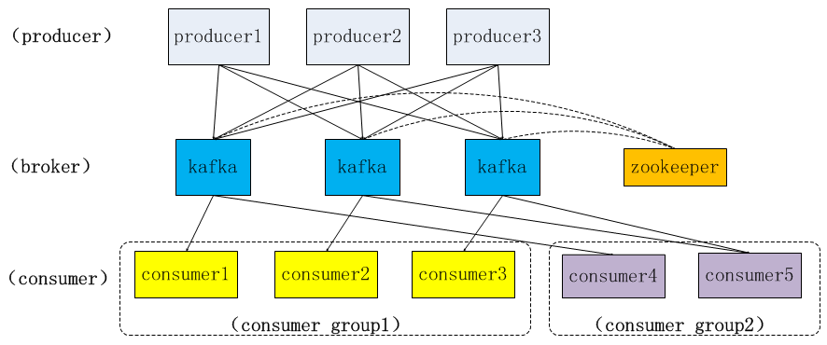
Kafka 消息发布，订阅模式架构图

Slide 5
partition的leader和follower

Slide 6
Kafka 数据同步模型
Leader-follow模型
副本数据同步三种状态
AR(Assigned Replicas) 指定同步副本
ISR(In-Sync Replicas) 副本同步队列
OSR(Outof-Sync Replicas) 副本非同步队列

Slide 7
Kafka-AR
replication.factor
Broker设置
建topic时候指定:
运行时动态增加

Slide 8
Kafka-ISR，OSR
follower“落后”太多或者失效，leader将会把它从ISR中删除,移入OSR。
AR、ISR、OSR之间关系
副本肯定在AR中
ISR、OSR是AR的子集
ISR由leader动态维护

Slide 9
Kafka-ISR，OSR
Zookeeper来维护leader、follower之间的同步关系
消息落后多，移除ISR的条件配置
replica.lag.time.max.ms
replica.lag.max.messages(0.10后不支持)

Slide 10
Kafka-HW LEO 机制
HW(HighWatermark)
LEO(LogEndOffset)

Slide 11
Kafka-HW,LEO
Keerper、follower之间同步ok的阈值

Slide 12
Kafka HW, LEO
最小的LEO即当前leader、follower最小公共子集
一个partition对应的ISR中最小的LEO作为HW，consumer最多只能消费到HW所在的位置。
每个replica（副本follower）都有HW,leader和follower各自负责更新自己的HW的状态。
对于leader新写入的消息，consumer不能立刻消费，leader会等待该消息被所有ISR中的replicas同步后更新HW，此时消息才能被consumer消费。这样就保证了如果leader所在的broker失效，该消息仍然可以从新选举的leader中获取。
内部broker的读取请求，没有HW的限制

Slide 13
Kafka

Slide 14
Kafka ISR
Kafka的ISR的管理最终都会反馈到Zookeeper节点上。具体位置为：/brokers/topics/[topic]/partitions/[partition]/state。目前有两个地方会对这个Zookeeper的节点进行维护：
Controller来维护：Kafka集群中的其中一个Broker会被选举为Controller，主要负责Partition管理和副本状态管理，也会执行类似于重分配partition之类的管理任务。
在符合某些特定条件下，Controller下的LeaderSelector会选举新的leader，ISR和新的leader_epoch及controller_epoch写入Zookeeper的相关节点中。同时发起LeaderAndIsrRequest通知所有的replicas。
leader来维护：leader有单独的线程定期检测ISR中follower是否脱离ISR, 如果发现ISR变化，则会将新的ISR的信息返回到Zookeeper的相关节点中。

Slide 15
Kafka producer+topic
request.required.acks
1 leader收到确认既可
0 无需确认
-1 ISR中所有的成员确认
-1：确保数据的完整性
min.insync.replicas (broker/topic配置 ISR最小副本数。 Ack设置为-1时候生效)
org.apache.kafka.common.errors.NotEnoughReplicasExceptoin: Messages are rejected since there are fewer in-sync replicas than required

Slide 16
Kafka producer+topic
request.required.acks=-1
replicat.factor>=min.insync.replicas>=2

Slide 17
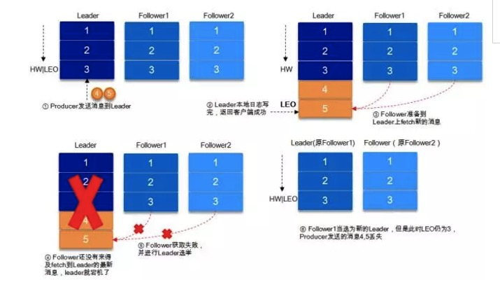
ack =1 leader故障，数据有丢失风险

Slide 18
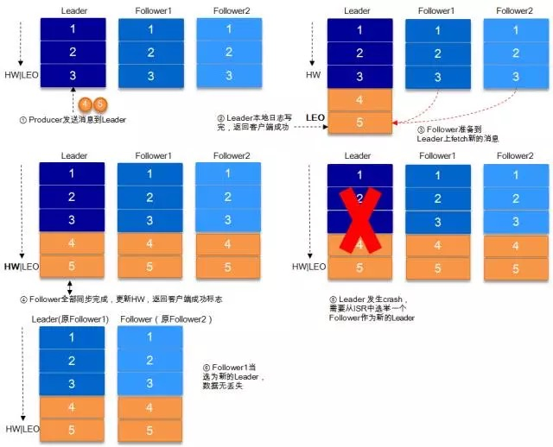
ack=-1 isr 能同步的情况 基本不丢数据

Slide 19
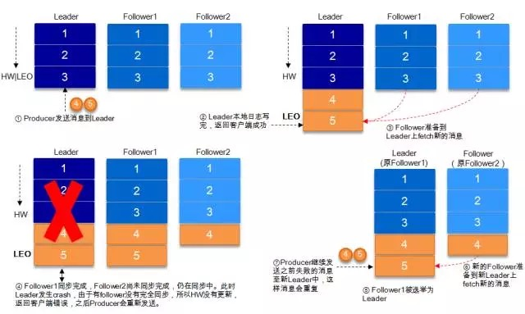
ack=-1 isr 没有同步上的 情况 数据可能会重复

Slide 20
Kafka broker leader vote
ISR成员选举为leader VS Ar成员选举为leader
unclean.leader.election.enable=false/true
如果置成false，则leader只能从ISR成员中选举新的leader
置成true，则可以使用ar中非ISR成员作为leader，但由于之前
改成员可能并未获得所有commit数据，导致选举成leader后，
数据有丢失风险。

Slide 21
Kafka 消息发送模式
producer.type=sync
置成同步方式，则消息一条条按顺序发送。
置成异步方式，则可以通过多线程方式发送数据，能够提高broker的性能，有丢数据风险。
producer.type=async
queue.buffering.max.ms
queue.buffering.max.messages
batch.num.messages
queue.enqueue.timeout.ms
-1 阻塞
0 丢消息

Slide 22
二、数据准确性如何保证
kafka语义
At most once: 消息可能会丢，但绝不会重复传输
At least once：消息绝不会丢，但可能会重复传输
Exactly once：每条消息肯定会被传输一次且仅传输一次。一种理想状态，实现需要一定代价，目前MQ自身无好的解决办法。

Slide 23
At least once：消息绝不会丢，但可能会重复传输
producer---------→broker
Kafka的消息传输保障机制非常直观。
场景一：
producer向broker发送消息，一旦这条消息被commit，由于副本
机制（replication）的存在，它就不会丢失。但是如果producer发送数据
给broker后，遇到的网络问题而造成通信中断，那producer就无法判断该
条消息是否已经提交（commit）。虽然Kafka无法确定网络故障期间发生
了什么，producer可以retry多次，确保消息已经正确传输到broker中，
所以目前实现的是at least once。

Slide 24
At least once：消息绝不会丢，但可能会重复传输
broker-----→Consumer
场景二：
Consumer从kafka读取信息，并且处理。处理后consumer commit offset
提交失败(crash或者网络故障)重新消费相同的数据。

Slide 25
At most once：消息可能会丢，但绝不会重复传输
broker-----→Consumer
场景一：
读完消息先commit再处理消息。这种模式下，如果consumer在commit后还
没来得及处理消息就crash了，下次重新开始工作后就无法读到刚刚已提交而未
处理的消息，这就对应于At most once

Slide 26
Exactly once：每条消息肯定会被传输一次且仅传输一次
一些建议：
幂等操作/幂等处理
全局去重（GUID）

Slide 27
三、kafka创建topic规范
规范文档链接：
http://confluence.mobvista.com/pages/viewpage.action?pageId=4570618
kafka线下，线上集群信息：
http://confluence.mobvista.com/pages/viewpage.action?pageId=4570614

Slide 28
Q&A

